Slide 1
运维五部入侵报警系统设备操作维护培训
培训讲师：
培训日期：

Slide 2
01
培训目标及培训要求
02
入侵报警系统简介
03
入侵报警系统维护
04
常见问题解决流程

Slide 3
培训目标及培训要求
了解入侵报警系统的组成
掌握入侵报警系统软件的一般操作与维护
解决一般常见问题

Slide 4
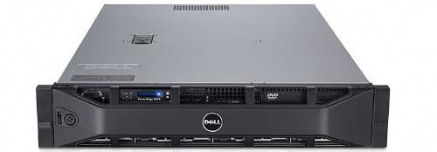
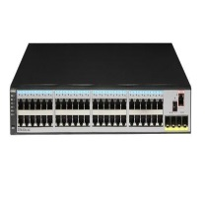
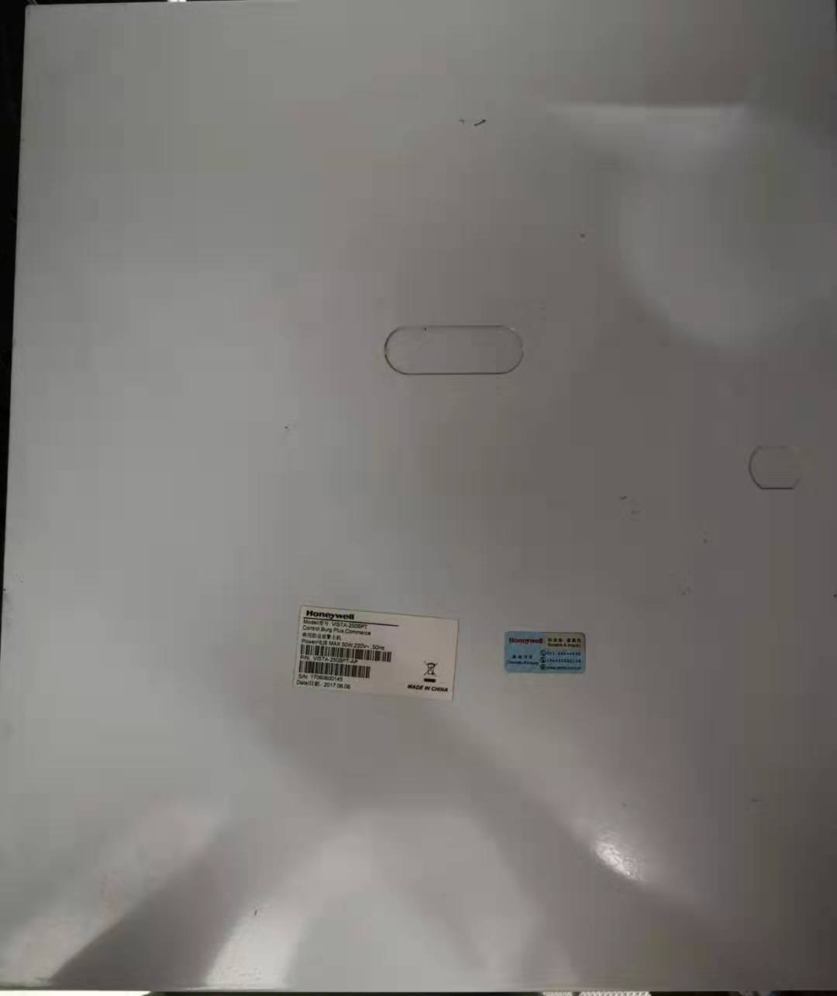

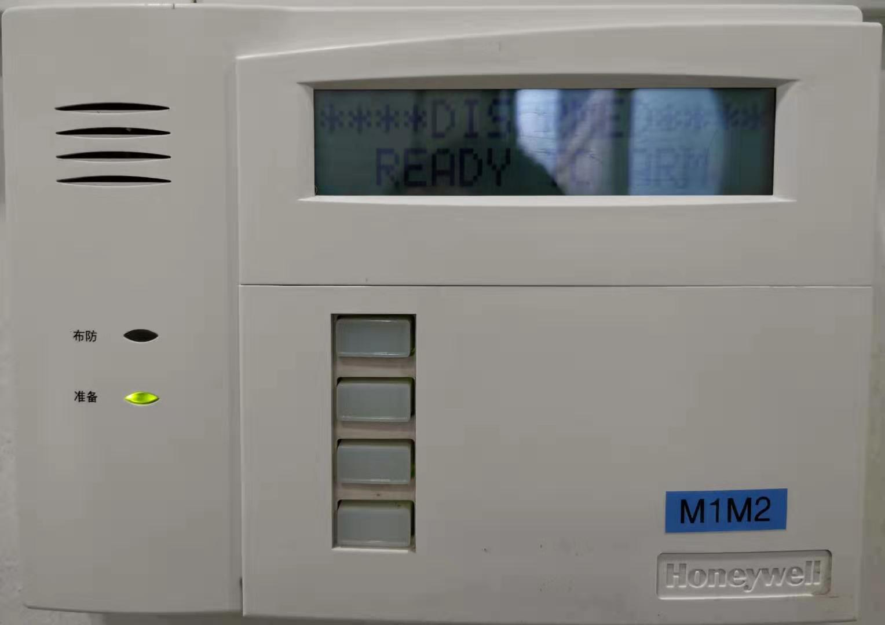
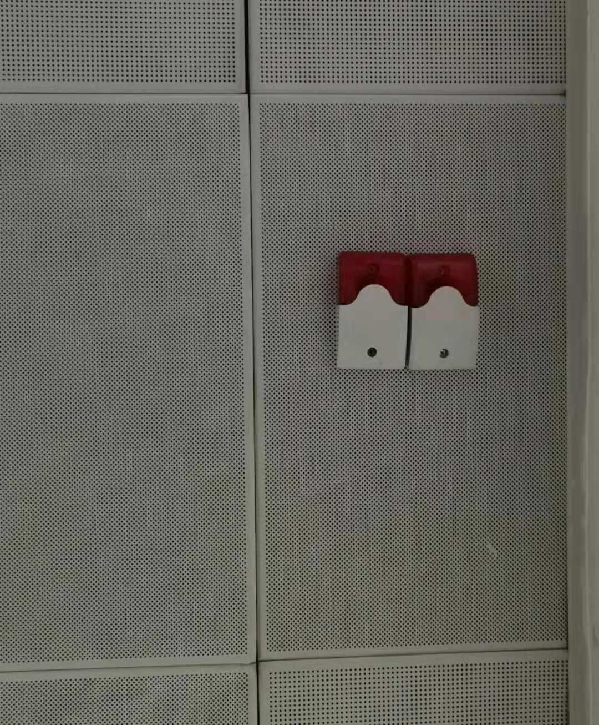
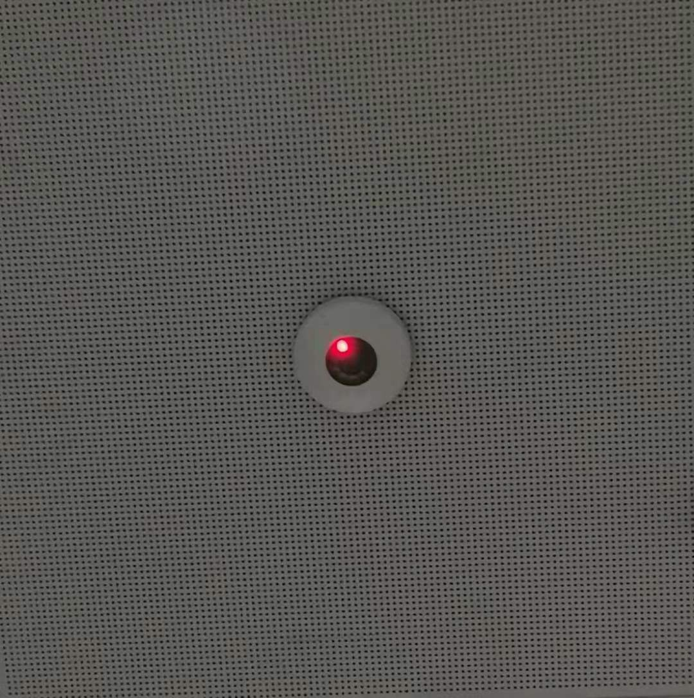
入侵报警系统简介
安控中心
A-5数据中心入侵报警系统采用霍尼韦尔报警系统。
服务器
弱电间
交换机
交换机
控制室和现场
入侵报警系统的概念：入侵报警系统通常由前端设备（包含探测器和紧急报警装置）、传输设备（报警信号传输线缆）、处理/控制/管理设备和显示/记录设备（报警主机和监控显示设备）部分构成。
安控中心
控制器
6160键盘
报警器
红外探测器

Slide 5
入侵系统简介
Honeywell IP ALARM-II软件要求
服务器硬件配置要求
CPU:双核及以上
内存：2G及以上
硬盘：可用空间100G及以上
显示器分辨率：1024*768及以上
软件运行环境
可支持的操作系统：Windows7/XP
可支持的数据库：MS Access

Slide 6
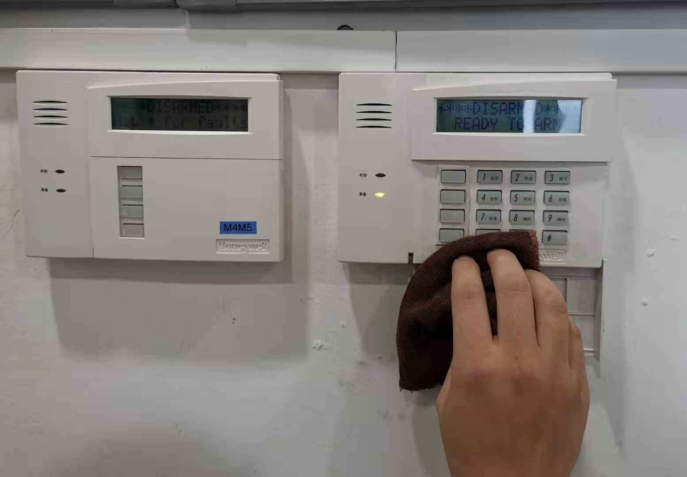
入侵报警系统维护
一.红外探测器和6160键盘清尘维护
1.根据根据规定维护计划定期擦拭红外探测器和6160键盘表面，保持设备清洁
3.检查6160键盘报警功能是否正常，按键
是否正常。
2.检查红外探测器是否出现松动，指示灯工作是否正常

Slide 7
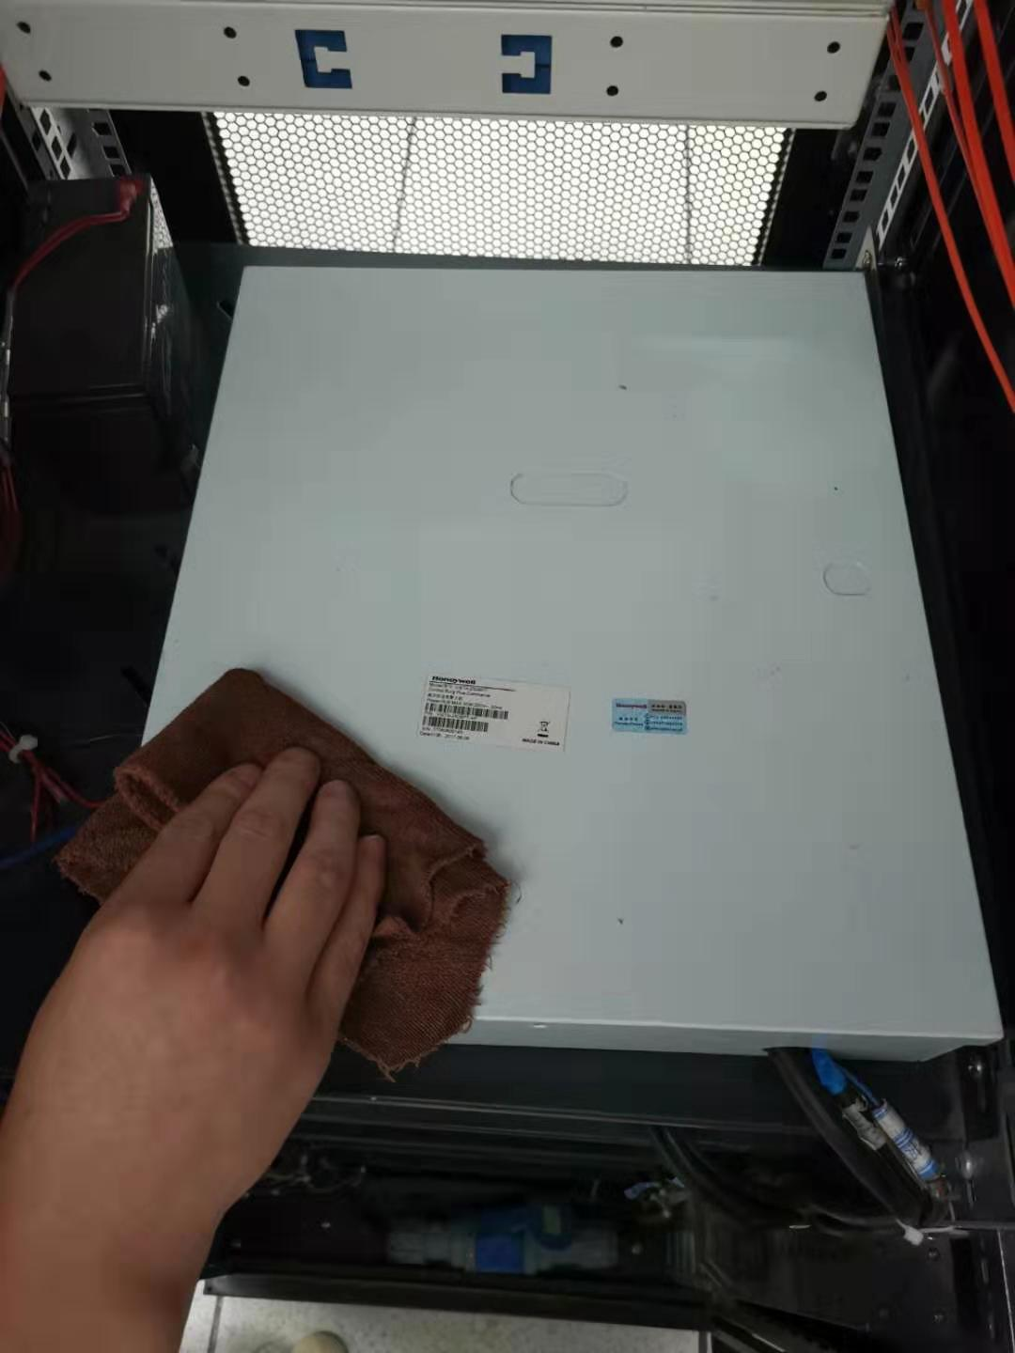
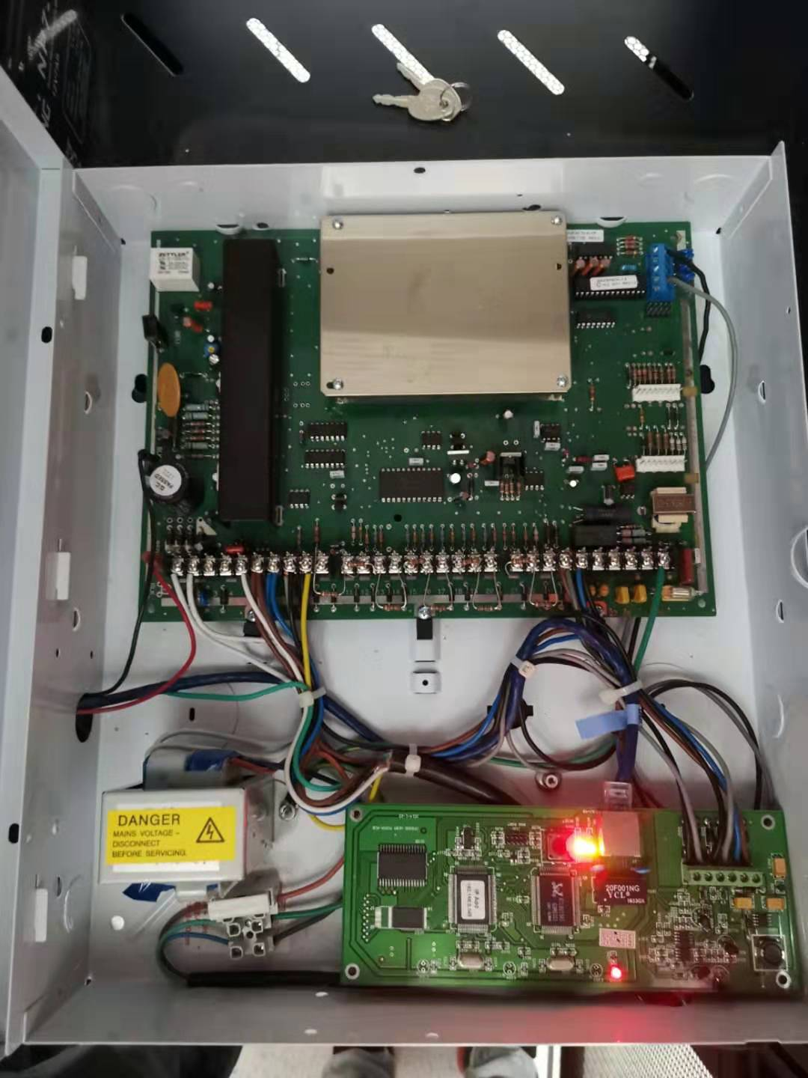
入侵报警系统维护
二.入侵报警控制器清尘维护
1.入侵报警控制器箱体表面的灰尘清扫干净，用半干毛巾擦拭
2.控制器内部的灰尘用毛刷清扫干净，并检查内部线路及端口是否有虚接、过热、老化、松动等情况

Slide 8
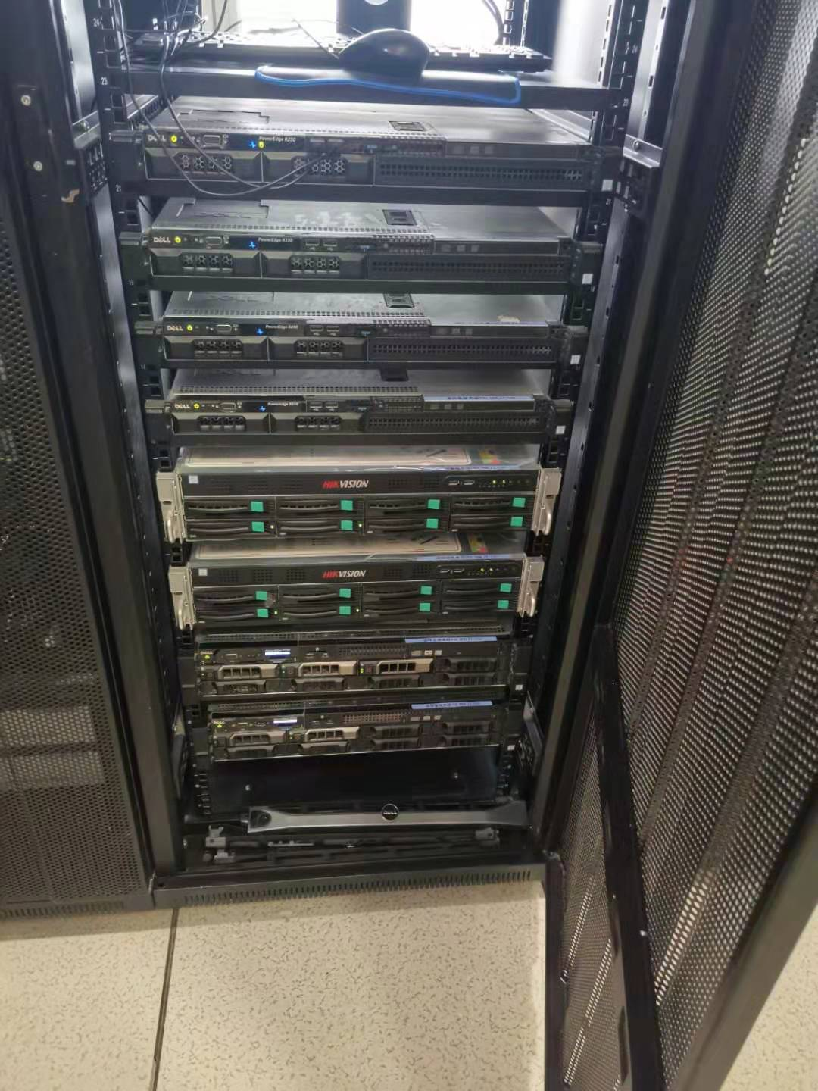
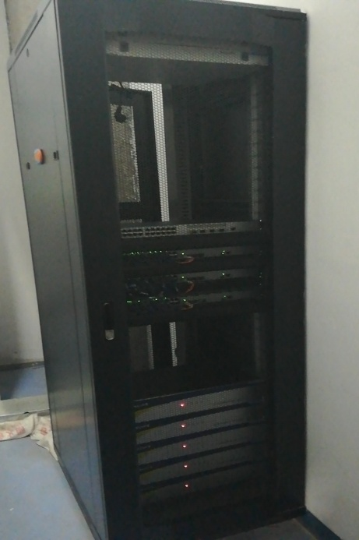
入侵报警系统维护
三.服务器与交换机清尘维护
1.定期清洁服务器与交换机机柜，保持室内环境和机柜的干净整洁

Slide 9

常见问题解决流程
常见问题
故障现象：红外探测器指示灯不亮，不能实现报警功能
红外探测器是否损坏
供电是否正常
维修、更换

